Slide 1
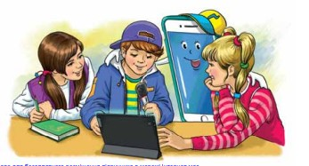
Пригадую знання про речення
Будую речення
4 клас

Slide 2
Налаштування на урок. Вправа «Самореклама»
Назви свою найгарнішу рису характеру
Веселий
Відповідальний
Добрий
Модний
Мудрий
Скромний
Спокійний
Старанний
Справедливий
Чесний
Щирий

Slide 3
Мотивація навчальної діяльності
Сьогодні ми повторимо знання про речення. Поділимо текст на речення і запишемо його з дотриманням відповідних розділових знаків.
Будемо складати і записувати речення різних видів.
Здійснимо віртуальну подорож до нової для нас країни.

Slide 4
Вправа «Закінчи речення»
Речення – це
група слів, що виражає закінчену думку
За метою висловлювання речення бувають:
розповідні
спонукальні
питальні
розповідається про подію, факт чи явище
спонукають до дії: висловлюється прохання, наказ, побажання, заклик до дії
виражають питання про факт, подію чи явище
Настала рання весна.
Яка пора року настала?
Пташко, повертайся додому.

Slide 5
Вправа «Закінчи речення»
За інтонацією речення бувають
Окличні і неокличні
Окличні речення виражають емоційні переживання і вимовляються з підвищеною окличною інтонацією
Бережи природу!
Слова в реченні називаються
члени речення
Основою речення є
підмет і присудок
головний член речення, що називає предмет, про який говориться в реченні, і відповідає на питання хто? що?
Підмет – це
Присудок – це
головний член речення, що називає дію предмета, і відповідає на питання що робить? предмет

Slide 6
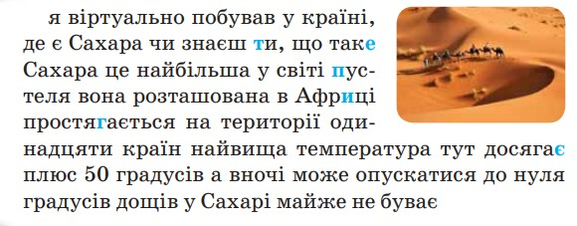
Вправа «Коректор»
Прочитай повідомлення. Про що з нього дізнаєшся?
Яких помилок припустився учень при запису тексту.
Спиши текст, виправивши ці помилки.
Я
.Чи
?Це
.В
.
П
П
.Н
,
.Д
.
Порахуй, скільки в тексті речень? Які вони за метою висловлювання?
7

Slide 7
Узнай країну
Чи здогадуєшся, як називається країна, яка розташована в пустелі Сахара і до якої ми сьогодні здійснимо віртуальну подорож? Прочитай назву країни по ребусу. Знайди її на карті.
Запиши це слово, побудуй його звукову схему . Запиши кількість букв, звуків, складів
Єгипет
= о — о — о —
6б.
7зв.
3 скл.
Добери спільнокореневі до слова Єгипет.
Виділи корінь і суфікси в утворених словах
Єгипет – єгиптянин, єгиптянка, єгиптяни, єгипетський

Slide 8
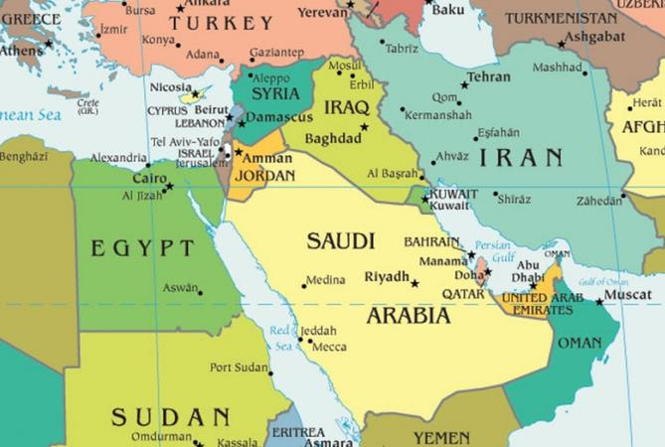
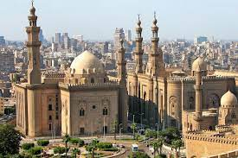
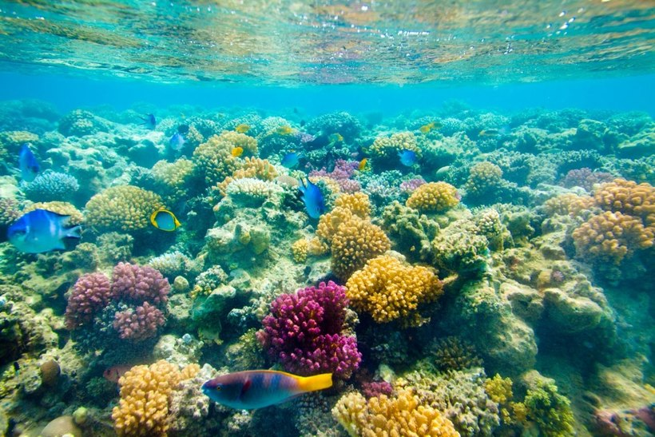
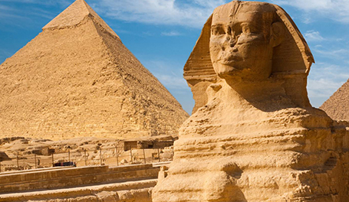
Віртуальна подорож
Єгипет – арабська держава, що охоплює північно-східний кут Африки та південно-західний кут Азії на Синайському півострові.
Основне з багатств Єгипту – Червоне море. По-перше, це найтепліше море, по-друге, в нього не впадає жодна річка, тому вода в ньому кристально чиста.
Столиця Єгипту— місто Каїр
Піраміда Хеопса — це єдине з «Семи чудес світу», яке збереглося до наших днів. Висота піраміди — 137,2 м.

Slide 9
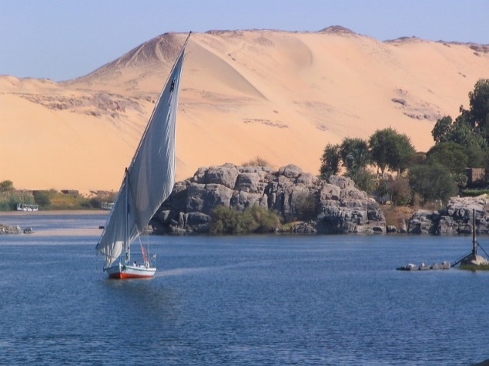
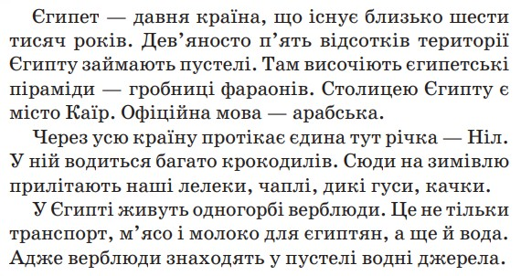
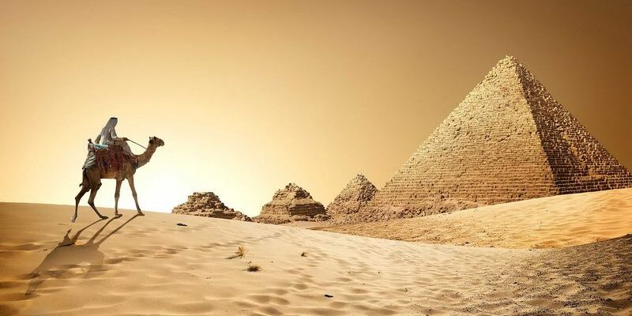
Тренувальна вправа
Віртуальна подорож
Яка офіційна мова в Єгипті?
Прочитай розповідь про Єгипет. Що нового ти з неї дізнався/ дізналася?
Єгипет існує близько шести тисяч років!
Подивись в Єгипті піраміди.
Склади і запиши зі словом Єгипет три речення:
питальне неокличне, розповідне окличне,
спонукальне неокличне

Slide 10
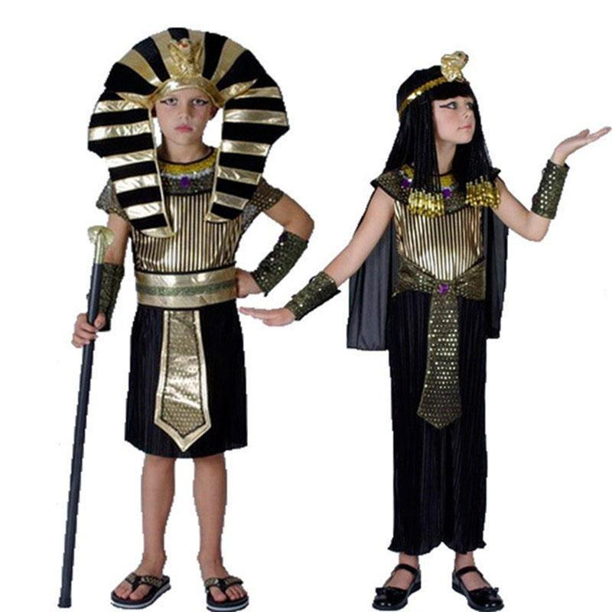
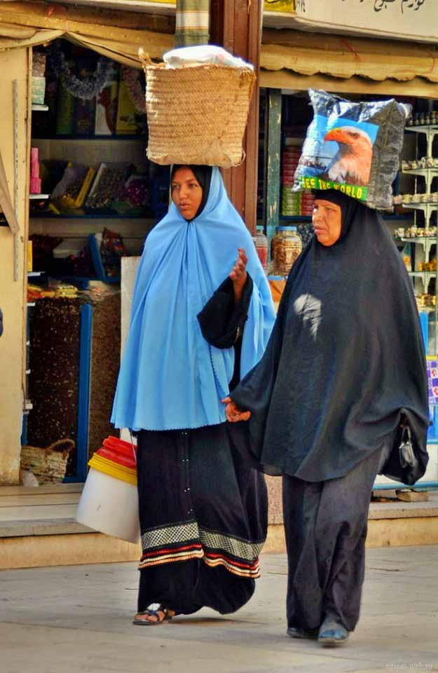
Скринька іноземних слів
Познайомся з єгипетськими школярами. Прочитай їхні імена.
Чи доводилося тобі чути їх раніше?
Прочитай, як звучать у Єгипті слова ввічливості.
Поясни, які види речень є серед цих висловів.

Slide 11
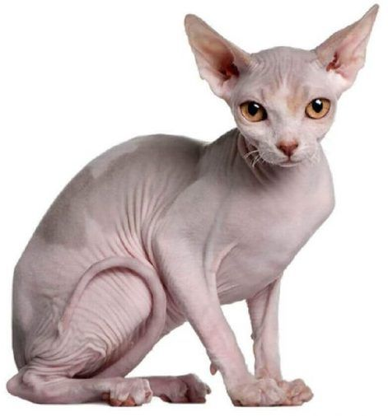
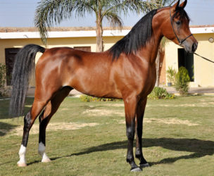
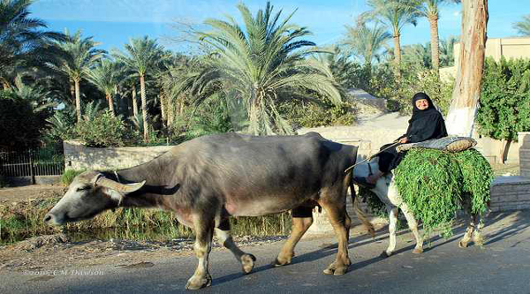
Віртуальна подорож
Розглянь світлини тварин. Як ти думаєш, яка з них була священною у Стародавньому Єгипті?
Прочитай текст, щоб перевірити свою думку

Slide 12
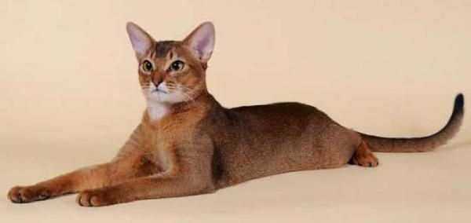
Домашнє завдання

Slide 13
Підсумок уроку
Якою країною ми мандрували?
Чи хочеш ти побувати в Єгипті?
Яка саме інформація про цю країну вразила?
— Яку тему ми сьогодні пригадували?
— Що таке речення?
— Які види речень за інтонацією бувають?
— Які види речень за метою висловлювання бувають?
— Як називаються головні члени речення? Як їх визначити в реченні?

Slide 14
Рефлексія. Вправа «Фразеологізм»
Підбери фразеологізм, відповідний твоєму сприйняттю уроку:
Чув/ла краєм вуха
Ворушив/ла мізками
Рахував/ла ворон
Натхненно слухав/ла
лід рушив
Був/ла на сьомому небі
Бив/ла байдики
Ловив/ла ґав
комар носа не підточить

